Slide 1
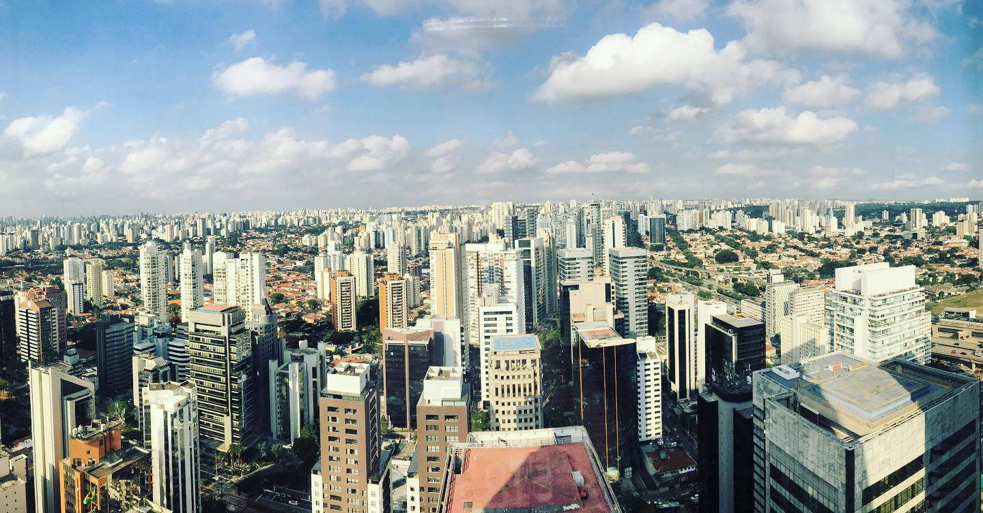
Desafios de um chatbot em produção

Slide 2





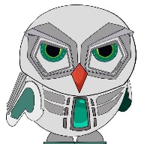
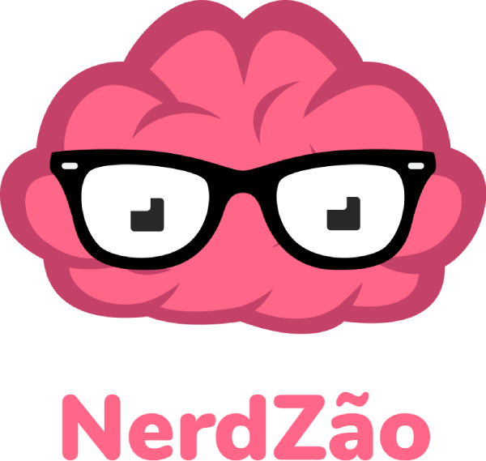
Letícia S. Pedroso
AI Analyst - Everis Brasil
Programming and AI Instructor - Sesc SP
LeticiaSPedroso
linkedin.com/in/leticiaspedroso
@pedrososleticia

Slide 3
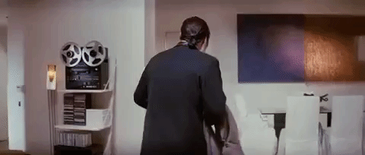
De onde vem a inteligência do Bot?

Slide 4

“
Data is the new oil

Slide 5
Fonte de dados
Base própria
Base fornecida pelo cliente
Outros

Slide 6
“Não é possível prever exatamente o comportamento do usuário em uma interação com a máquina.”
“Diferentes meios geram diferentes tipos de interação”

Slide 7
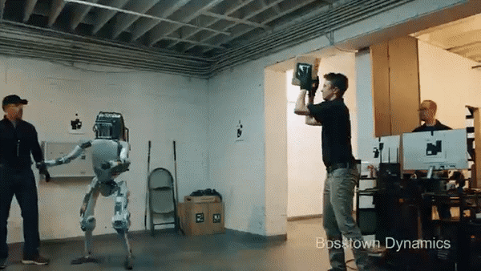
Machine Learning
Aprendizado de Máquina

Slide 8
“A máquina aprende com os dados fornecidos a ela”

Slide 9
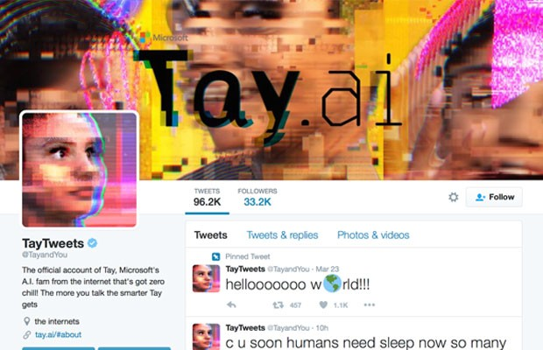

Slide 10
Classificação

Slide 11
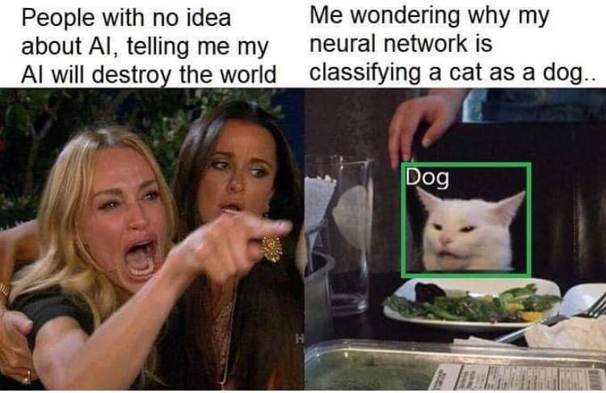

Slide 12
Alguns métodos podem ser utilizados para classificação de texto
RNNs
Frequência de palavras
Similaridade – Word2vec

Slide 13
Recurrent Neural Network -RNN
Prever o próximo carácter/palavra a partir do estado anterior e/ou futuro.
Ex: calça a bota e bota a calça

Slide 14
Frequência de palavras
A quantidade de vezes que uma palavra aparece em determinada classe na base de treino, pode ser decisiva na classificação de uma nova frase.
Porém cada palavra é tratada individualmente

Slide 15
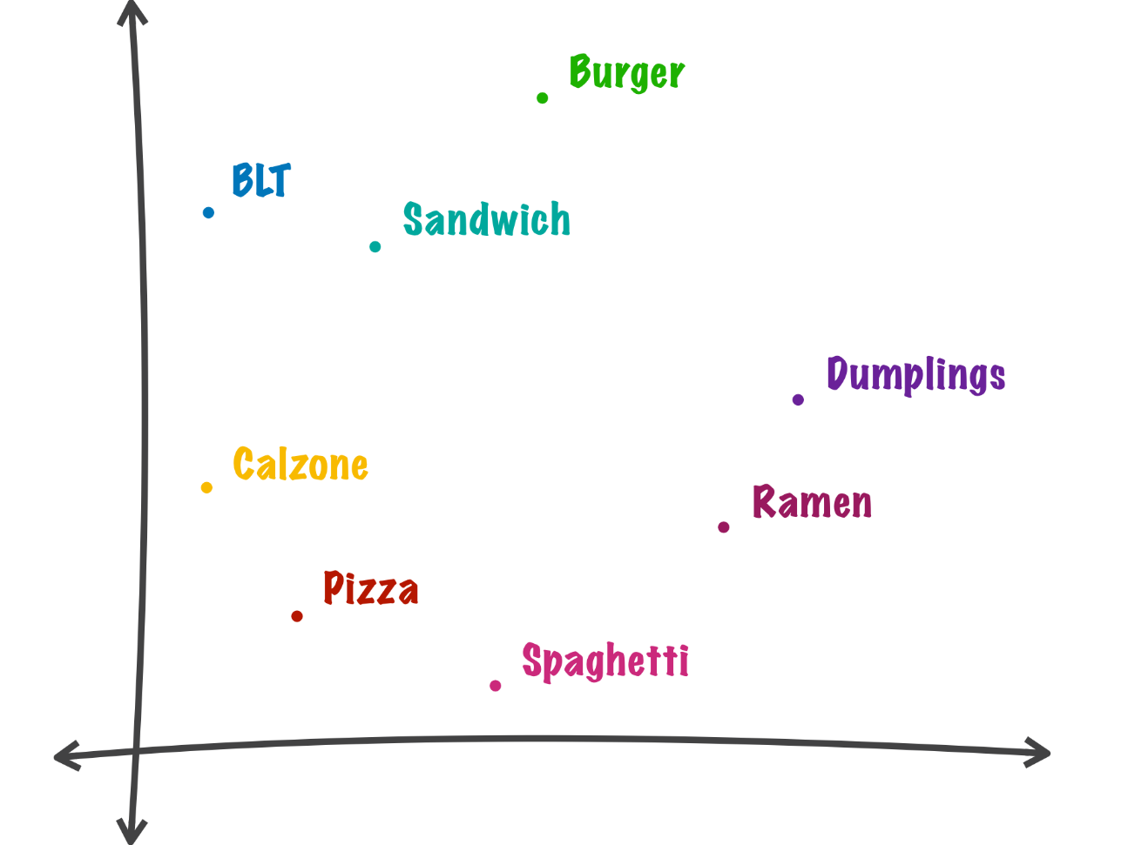
Word2vec

Slide 16
“É importante saber qual tipo de solução está sendo aplicado no projeto, já que isso implica no balanceamento do dataset.”

Slide 17

Produção

Slide 18
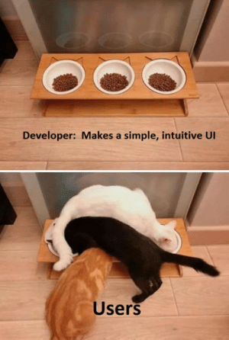

Slide 19
O bot aprende de verdade a partir do momento que tem interação real com o seu público, mas também é a partir desse momento que surgem as ambiguidades.

Slide 20
Em alguns casos uma pergunta de desambiguação pode ajudar a resolver ...

Slide 21
“Algumas das problemáticas como palavras desconhecidas, perguntas muito abertas que levam a respostas abertas, ou o surgimento de problemas específicos não tratados podem ser resolvidas com treinamento e criação de novos fluxos se necessário.”

Slide 22
A análise da base de conhecimento também é essencial. Dados como frequência de palavras ou frases para determinada classe e quantidade de exemplos treinados, podem ser responsáveis pelo desbalanceamento.

Slide 23
EX:
“Eu não disse que sim”
“Claro que não”
...
Muitas vezes o bot pode classificar uma frase como essa com a intenção oposta. E isso pode acontecer devido ao peso que determinadas palavras ou conjuntos de palavras, tem para cada intenção.

Slide 24
Olá, no que posso ajudar?
Olá, é que eu fiz um pedido para pagar no cartão, mas o meu cachorro comeu o cartão e eu lembrei que não gosto desse sabor de pizza

Slide 25
Imagine que eu tenha uma intenção para “Trocar sabor de Pizza” e outra “Mudar forma de pagamento”.
Como priorizar uma intenção?

Slide 26
Podemos realizar truques no pré-processamento dos dados, mas a longo prazo talvez isso implique em outras coisas.

Slide 27
“ Talvez a maior dificuldade no desenvolvimento de bots com IA atualmente, seja as limitações quanto ao aprendizado, e isso nos desafia a ser criativos na resolução de problemas ”

Slide 28
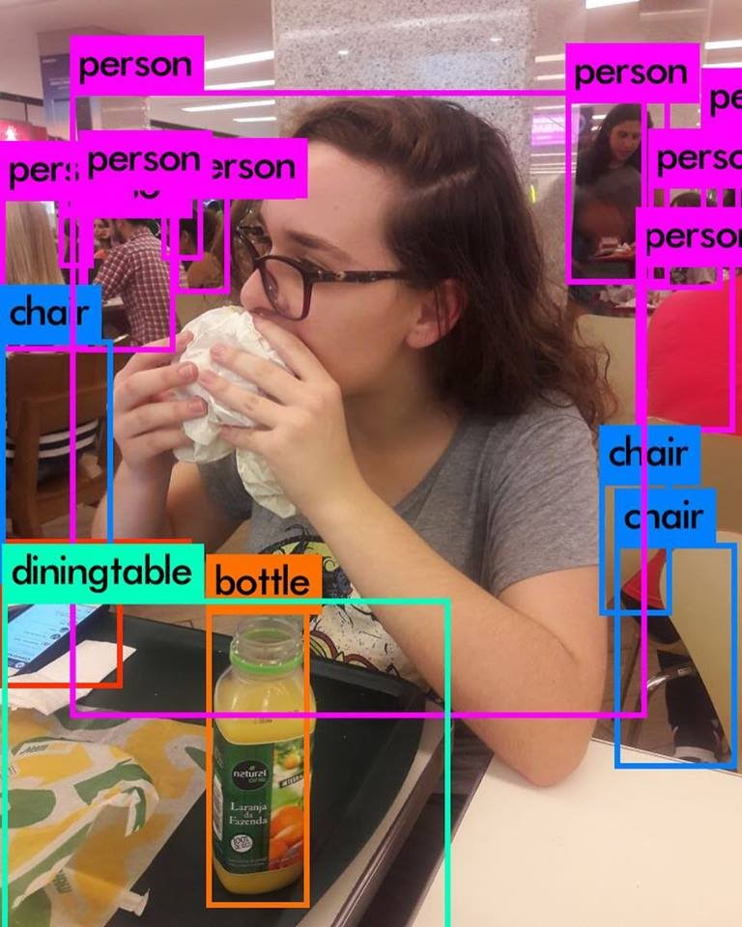
Obrigada!
LeticiaSPedroso
linkedin.com/in/leticiaspedroso
@pedrososleticia

